Slide 1

Kể chuyện
Kể chuyện đã nghe, đã đọc(lòng tự trọng)

Slide 2
Kể chuyện đã nghe,đã đọc.
Đề bài : Kể một câu chuyện về lòng tự trọng mà em đã được nghe, được đọc.
Gợi ý
1. Thế nào là tự trọng?
- Nghĩa của từng tiếng trong từ:
+ Tự: chính mình
+ Trọng: tôn trọng
- Nghĩa chung của từ: tự tôn trọng bản thân, giữ gìn phẩm giá, không để ai coi thường mình.

Slide 3
Kể chuyện đã nghe,đã đọc.
Đề bài : Kể một câu chuyện về lòng tự trọng mà em đã được nghe, được đọc.
Gợi ý
2. Tìm những câu chuyện về lòng tự trọng?
- Quyết tâm vươn lên, không chịu thua kém bạn bè (như cậu bé Nen-li trong câu chuyện Buổi học thể dục - Tiếng Việt 3, tập hai).

Slide 4
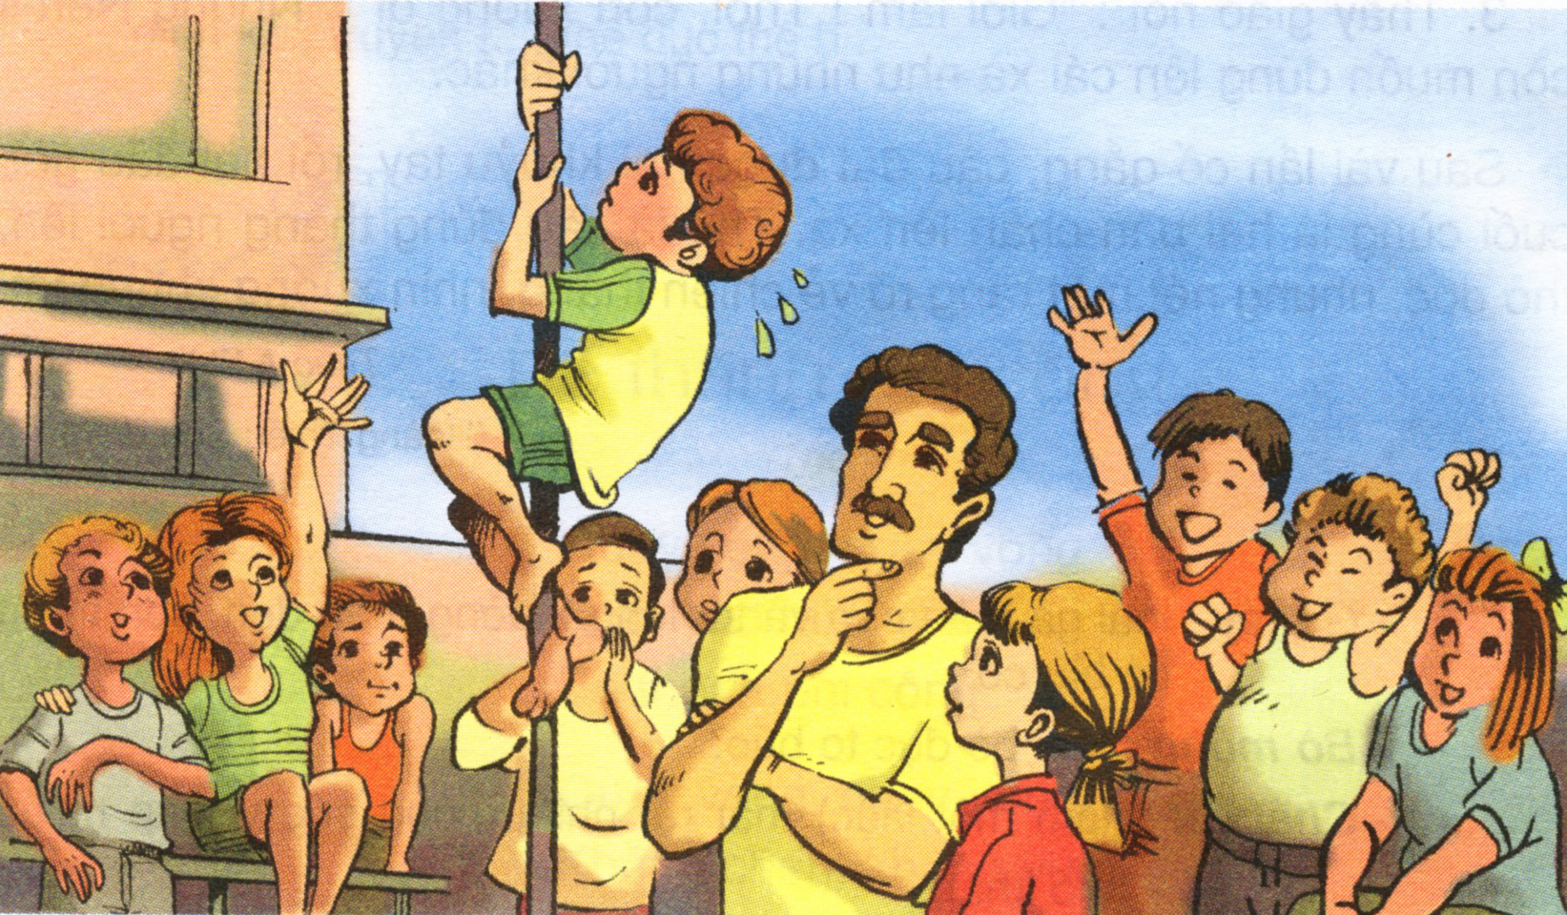
B
Buổi học thể dục

Slide 5
Kể chuyện đã nghe,đã đọc.
Đề bài : Kể một câu chuyện về lòng tự trọng mà em đã được nghe, được đọc.
Gợi ý
2. Tìm những câu chuyện về lòng tự trọng.
- Quyết tâm vươn lên, không chịu thua kém bạn bè (như cậu bé Nen-li trong câu chuyện Buổi học thể dục - Tiếng Việt 3, tập hai).
- Sống bằng lao động của mình, không ăn bám hoặc dựa dẫm vào người khác (như chàng Mai An Tiêm trong câu chuyện cổ tích Sự tích dưa hấu,...).

Slide 6
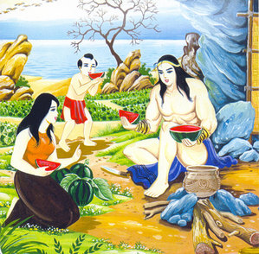
Sự tích dưa hấu

Slide 7
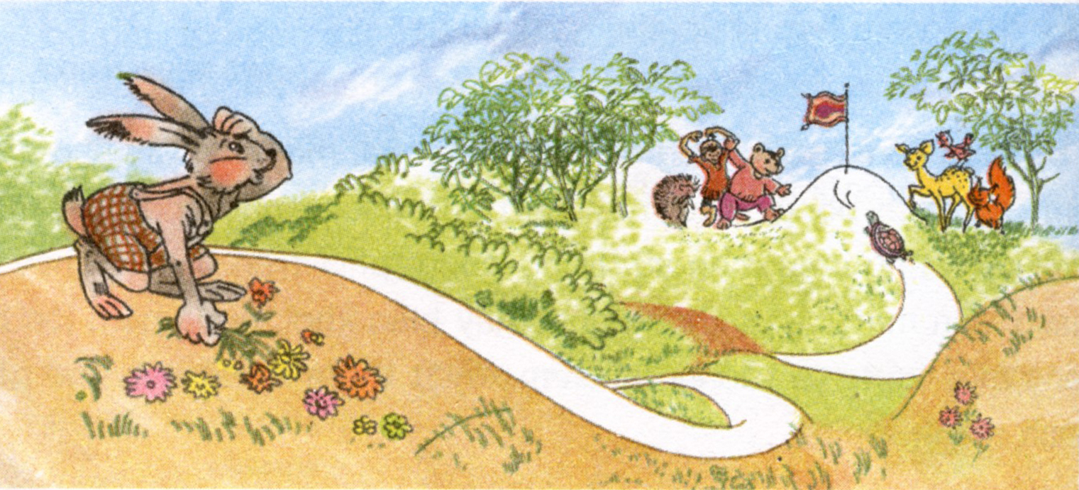
Rùa và Thỏ.

Slide 8
Kể chuyện đã nghe,đã đọc.
3. Kể lại câu chuyện trong nhóm, trong lớp: - Giới thiệu câu chuyện: + Nêu tên câu chuyện. + Nêu tên các nhân vật trong câu chuyện.
- Kể chuyện: + Mở đầu câu chuyện. + Diễn biến câu chuyện (kể các sự việc theo đúng thứ tự). + Kết thúc câu chuyện.

Slide 9
Kể chuyện đã nghe,đã đọc.
Đề bài : Kể một câu chuyện về lòng tự trọng mà em đã được nghe, được đọc.
Gợi ý
1. Thế nào là tự trọng?
2. Tìm những câu chuyện về lòng tự trọng?
3. Kể lại câu chuyện trong nhóm, trong lớp.
4. Trao đổi với các bạn về ý nghĩa của câu chuyện.
- Câu chuyện nói về ai?
- Là người như thế nào?
- Câu chuyện muốn khuyên ta điều gì?

Slide 10
Kể chuyện đã nghe,đã đọc.
TIÊU CHÍ
- Nội dung câu chuyện có hay, có mới không.
- Cách kể giọng điệu, cử chỉ.
- Khả năng hiểu truyện.

Slide 11
Kể chuyện đã nghe,đã đọc.
Học sinh kể chuyện
Bình chọn câu chuyện hay

Slide 12
DẶN DÒ
    - Về nhà tập kể lại câu chuyện cho người thân.
- Chuẩn bị bài: Kể chuyện tuần 7, 8

Slide 13

TIẾT HỌC KẾT THÚC.
CHÚC CÁC EM CHĂM NGOAN, HỌC GIỎI.
CHÚC CÁC EM CHĂM NGOAN HỌC GIỎI

